Slide 1
Liquidación
presupuestos
generales 2016
Ayuntamiento de Madrid

Slide 2
liquidación presupuestos generales 2016
El proceso de liquidación de presupuestos es el siguiente y la posterior elaboración del Plan Económico Financiero es el siguiente
1.
Aprobación de la liquidación en Junta de Gobierno
2.
Dación de cuentas en el Pleno del Ayuntamiento
3.
Presentación de la liquidación al Ministerio de Hacienda
4.
Elaboración del Plan Económico-Financiero 2017-2018
5.
Adopción de medidas para cumplir el Plan Económico Financiero
6.
Aprobación del PEF por el Ministerio de Hacienda

Slide 3
liquidación presupuestos generales 2016
Los resultados más destacados de la liquidación son los siguientes:
Incremento interanual de ingresos en 0,4% y del gasto en 8,9%
Superávit de 1.022 millones y reducción de deuda de 922 millones de euros
Ejecución del 92,9% del presupuesto
Incremento del gasto ejecutado (sin contar deuda) en un 15,4%
Incremento de gasto social ejecutado en un 33,4% y de las inversiones ejecutadas en un 151,1%

Slide 4
Ingresos, gastos y saldos
 | Ingresos |  | Gastos
 | Derechos reconocidos netos | Variación internaual | Obligaciones reconocidas netas | Variación internaual
2015 | 4.878 |  | 4.382
2016 | 4.898 | 0,40% | 4.810 | 8,90%
 | Resultado presupuestario ajustado | Variación internaual | Ahorro Bruto | Variación internaual | Ahorro neto | Variación internaual | Capacidad de financiación | Variación internaual
2015 | 784 |  | 1.128 |  | 361 |  | 1.387
2016 | 567 | -27,68% | 1.213 | 7,50% | 635 | 75,70% | 1.022 | -26,39%
Datos en millones de euros

Slide 5
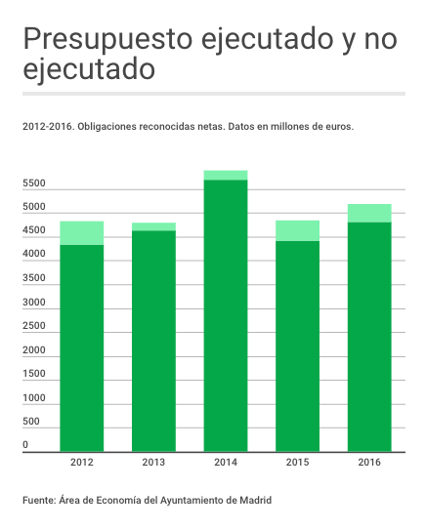
La ejecución en 2016 ha sido del 92,9%, superior al nivel registrado en 2012 y 2015.
Año | Presupuesto ejecutado | Presupuesto no ejecutado | Porcentaje de ejecución
2012 | 4.338.328.974 | 492.772.333 | 89,8%
2013 | 4.619.532.723 | 172.513.670 | 96,4%
2014 | 5.697.516.967 | 188.347.668 | 96,8%
2015 | 4.415.050.839 | 431.327.689 | 91,1%
2016 | 4.810.698.973 | 368.221.226 | 92,9%

Slide 6
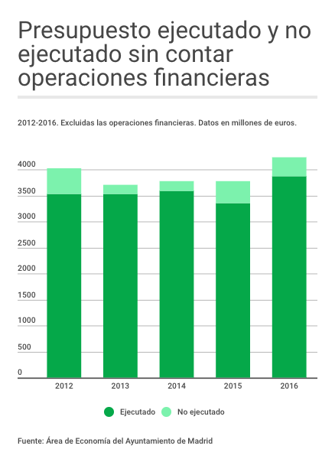
Si descontamos las operaciones financieras (muy fáciles de ejecutar y que distorsionan el análisis), en términos absolutos la ejecución en 2016 ha sido un 15,4% superior al de 2015, y superior de media en un 9% a años anteriores
Año | Operaciones no financieras ejecutadas | Operaciones no financieras no ejecutadas | Porcentaje de ejecución
2012 | 3.532.767.404 | 493.793.352 | 87,7%
2013 | 3.538.455.085 | 173.139.221 | 95,3%
2014 | 3.590.512.602 | 188.763.530 | 95,0%
2015 | 3.356.774.354 | 429.050.153 | 88,7%
2016 | 3.872.549.429 | 368.409.690 | 91,3%

Slide 7
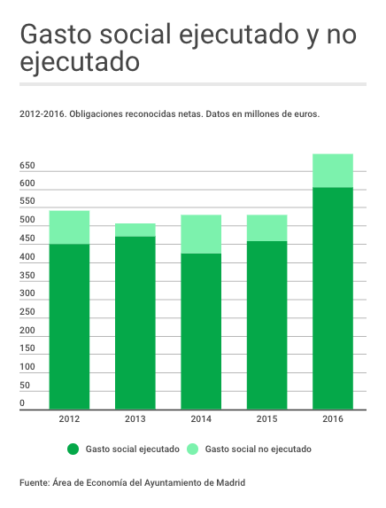
La ejecución del gasto social ha roto todos los récords históricos: un 33,38% superior a lo ejecutado en 2015 y en torno a un 30% superior a lo ejecutado en años anteriores del PP.
Año | Gasto social ejecutado | Gasto social no ejecutado | Porcentaje de ejecución
2012 | 449.554.418 | 91.377.370 | 83,11%
2013 | 471.123.438 | 36.251.721 | 92,86%
2014 | 424.906.937 | 105.695.610 | 80,08%
2015 | 458.930.280 | 71.672.266 | 86,49%
2016 | 605.495.645 | 90.399.249 | 87,01%

Slide 8
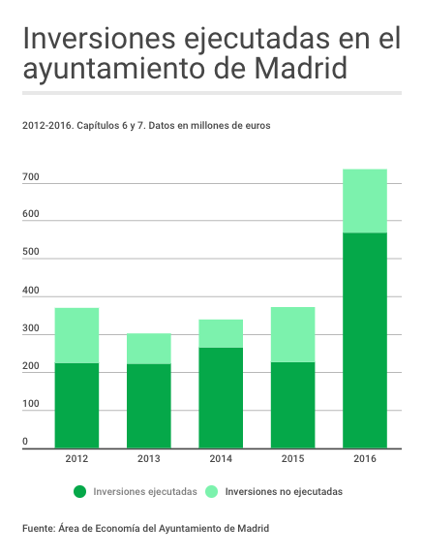
En términos absolutos las inversiones ejecutadas en 2016 han más que duplicado las realizadas en años anteriores (dándose incrementos superiores del 150%).
 | Inversiones (cap. 6 y 7) ejecutadas | Porcentaje ejecución | Variación interanual
2012 | 225.273.829 | 60,80%
2013 | 223.570.586 | 73,80% | -0,76%
2014 | 265.214.765 | 78,40% | 18,63%
2015 | 226.232.379 | 0,61 | -0,15
2016 | 568.167.220 | 77,22% | 151,14%

Slide 9
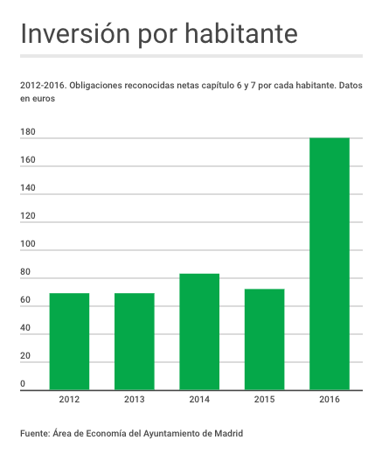
La inversión por habitante ha sido superior a 180 euros por habitante, mucho más del doble que en años anteriores (en 2014 fue de 84 euros por habitante).
Año | Inversión (6 y 7) por habitante | Variación interanual
2012 | 69,7
2013 | 69,7 | 0,06%
2014 | 83,8 | 20,20%
2015 | 72,0 | -0,14
2016 | 180,3 | 150,35%

Slide 10
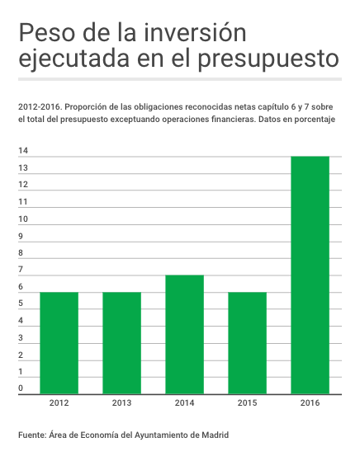
El esfuerzo inversor (porcentaje de inversiones ejecutadas sobre el total ejecutado) casi alcanza el 15%, mientras que en años anteriores no se superó el 6%.
 | Esfuerzo inversor (6 y 7) sin contar endeudamiento
2012 | 6,4%
2013 | 6,3%
2014 | 7,4%
2015 | 6,7%
2016 | 14,7%

Slide 11
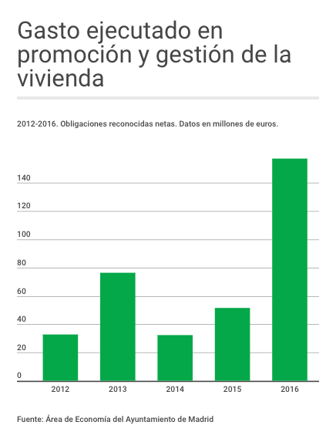
El gasto ejecutado en promoción y gestión de la vivienda se ha triplicado con respecto a 2015
 | Promoción y gestión de la vivienda | Variación interanual
2012 | 32.812.549
2013 | 76.528.303 | 133,23%
2014 | 32.162.146 | -57,97%
2015 | 51.688.957 | 60,71%
2016 | 157.189.898 | 204,11%

Slide 12
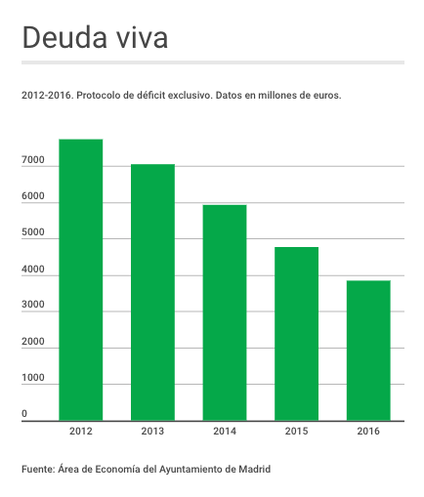
La deuda viva a final de 2016 medida en términos de Protocolo de Déficit Excesivo sumaba 3.844,69 millones de euros.
 | Deuda viva PDE | Variación interanual | Ratio sobre ingresos
2012 | 7.733 |  | 187,05%
2013 | 7.036 | -9,01% | 173,03%
2014 | 5.936 | -15,63% | 140,85%
2015 | 4.767 | -19,69% | 109,70%
2016 | 3.845 | -19,35% | 86,71%

